Slide 1



Slide 2
温州高仿芒果TV
第二组：黄安然 王鹤霖
潮 辉 刘双双

Slide 3
我们想说的
项目介绍
组员介绍
功能演示
项目总结

Slide 4
Part one
项目介绍

Slide 5

项目介绍
1
开发背景：开发一个节目种类多样、允许用户对节目进行个性化定制的视频网站
2
开发周期：3天
3
开发工具：HBuilder 7.4.2
FSCapture

Slide 6
项目介绍
01
板块页面
05
02
注册登录
播放页面
PPT模板下载：www.1ppt.com/moban/ 行业PPT模板：www.1ppt.com/hangye/
节日PPT模板：www.1ppt.com/jieri/ PPT素材下载：www.1ppt.com/sucai/
PPT背景图片：www.1ppt.com/beijing/ PPT图表下载：www.1ppt.com/tubiao/
优秀PPT下载：www.1ppt.com/xiazai/ PPT教程： www.1ppt.com/powerpoint/
Word教程： www.1ppt.com/word/ Excel教程：www.1ppt.com/excel/
资料下载：www.1ppt.com/ziliao/ PPT课件下载：www.1ppt.com/kejian/
范文下载：www.1ppt.com/fanwen/ 试卷下载：www.1ppt.com/shiti/
教案下载：www.1ppt.com/jiaoan/ PPT论坛：www.1ppt.cn
04
03
个人中心
VIP页面

Slide 7

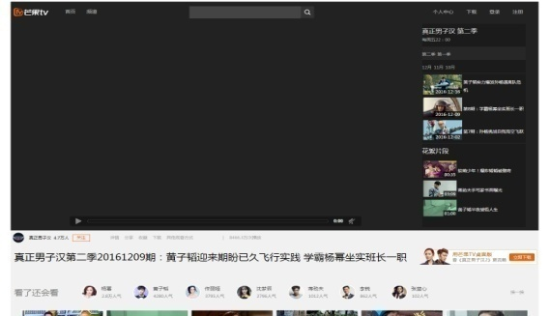

项目介绍
主页、板块页面、播放页面

Slide 8
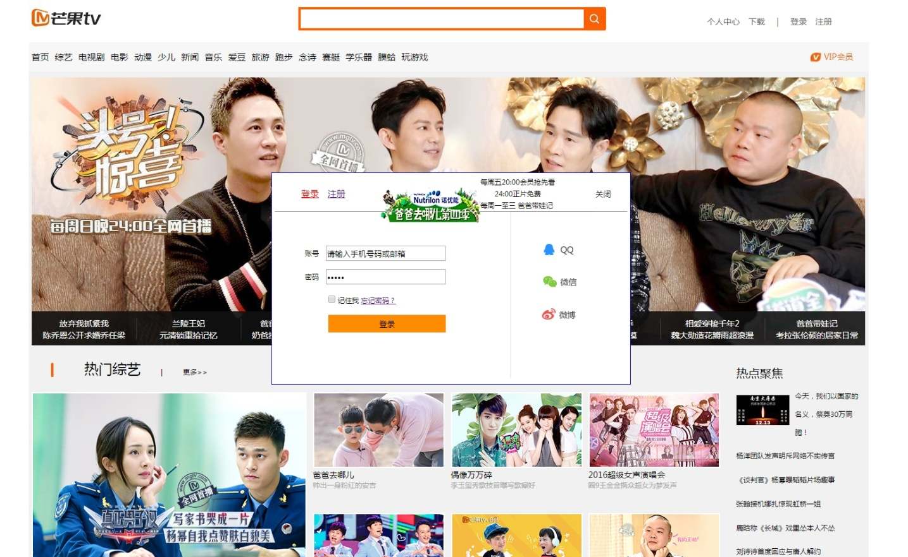
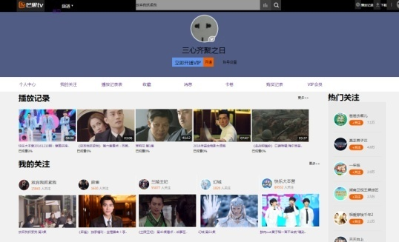

项目介绍
注册登录、个人中心

Slide 9
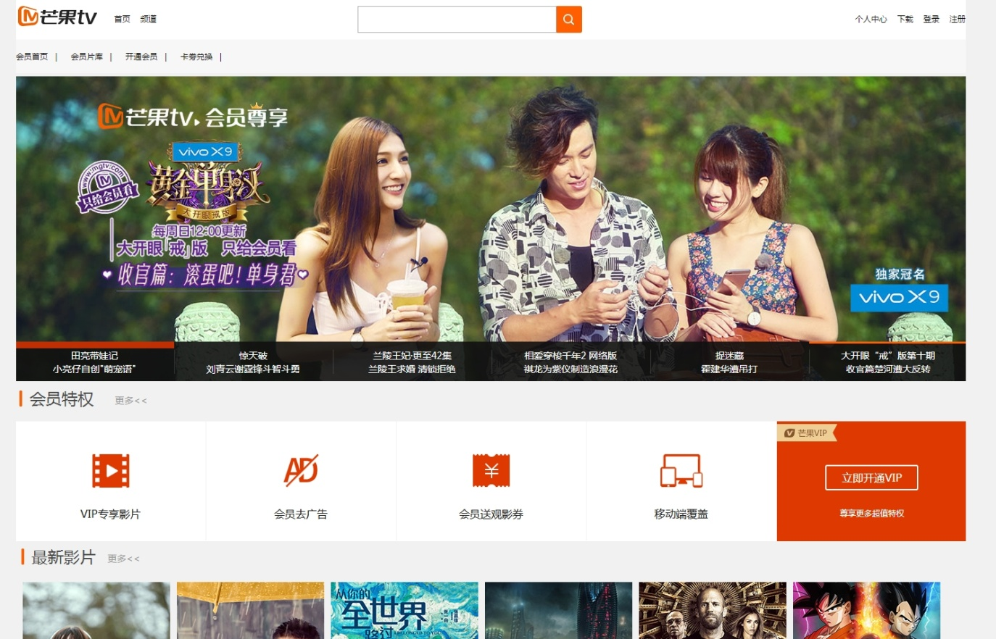
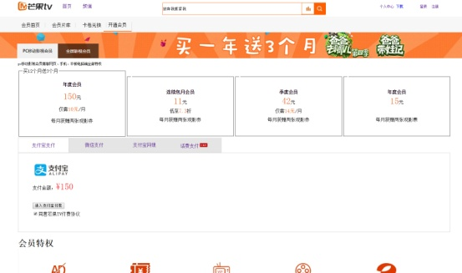

项目介绍
会员主页、会员充值页面

Slide 10
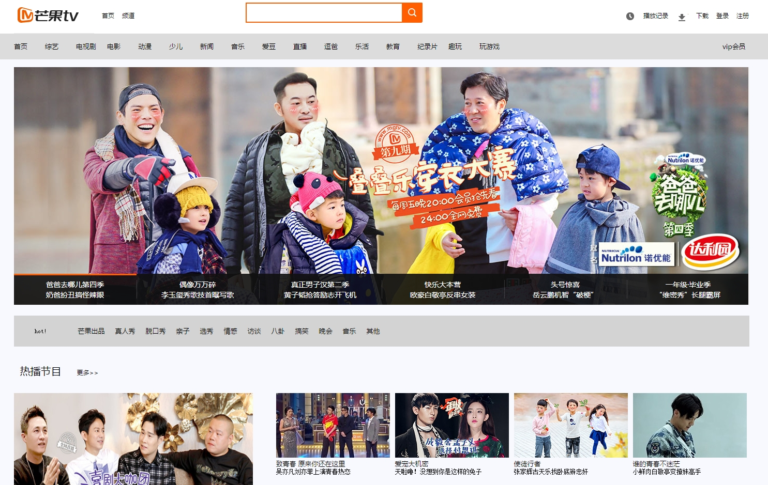
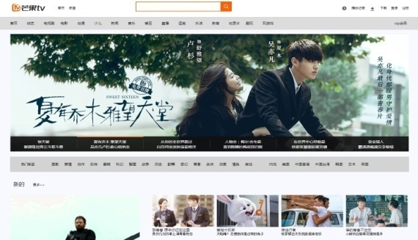
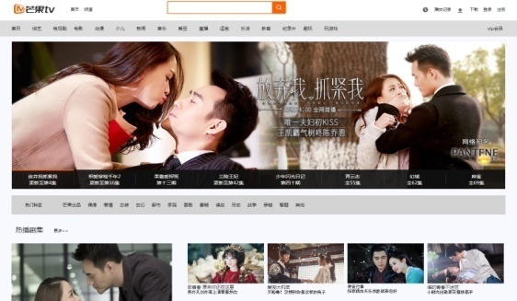
项目介绍
板块页面

Slide 11
Part two
组员介绍

Slide 12
组员介绍
黄安然
潮辉
刘双双
王鹤霖
主页
播放页面
登录注册
个人中心
会员充值
主页js
板块页面
会员页面

Slide 13
Part three
功能演示

Slide 14
Part four
项目总结

Slide 15
项目总结
项目实施阶段
缺乏规范意识
缺乏全局意识
项目准备阶段
素材准备不充足
规范制定不全面
项目整合阶段
资源重名现象

Slide 16
谢谢你的聆听

